Slide 1

军 神
（苏教版第九册）
执教：书林二小 张莺

Slide 2

“不，你是军人！”
“你是一位军神！”

Slide 3
神
1.迷信的人称天地万物的创造者和所崇拜的人死后的精灵。
2. 不可思议的，特别希奇的。
3. 不平凡的，特别高超的。

Slide 4
年轻人一声不吭，双手紧紧抓住身下的白色床单，汗如雨下。手术结束，崭新的床单竟被抓破了。

Slide 5
年轻人一声不吭，双手紧紧抓住身下的白色床单，汗如雨下。手术结束，崭新的床单竟被抓破了。

Slide 6
“了不起！你是一个真正的男子汉，一块会说话的钢板！你是一位军神！”

Slide 7
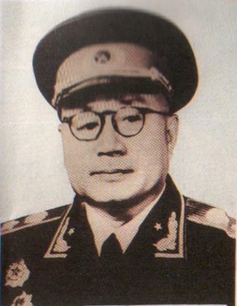

Slide 8



老师的建议
1、刘伯承还有很多尊称，如“编外参谋”“武神”“教书先
生” 等等，你能搜集有关资料，在认真阅读的基础
上说说每个尊称的含义吗？
2、你能搜集有关刘伯承的故事，讲给同学听吗？

